Slide 1

Customer & Service Operations
POSTMORTEM · MASORANGE
2026R9
Informe de postmortem — rendimiento de incidencias por despliegue y evolución operativa.

Slide 2
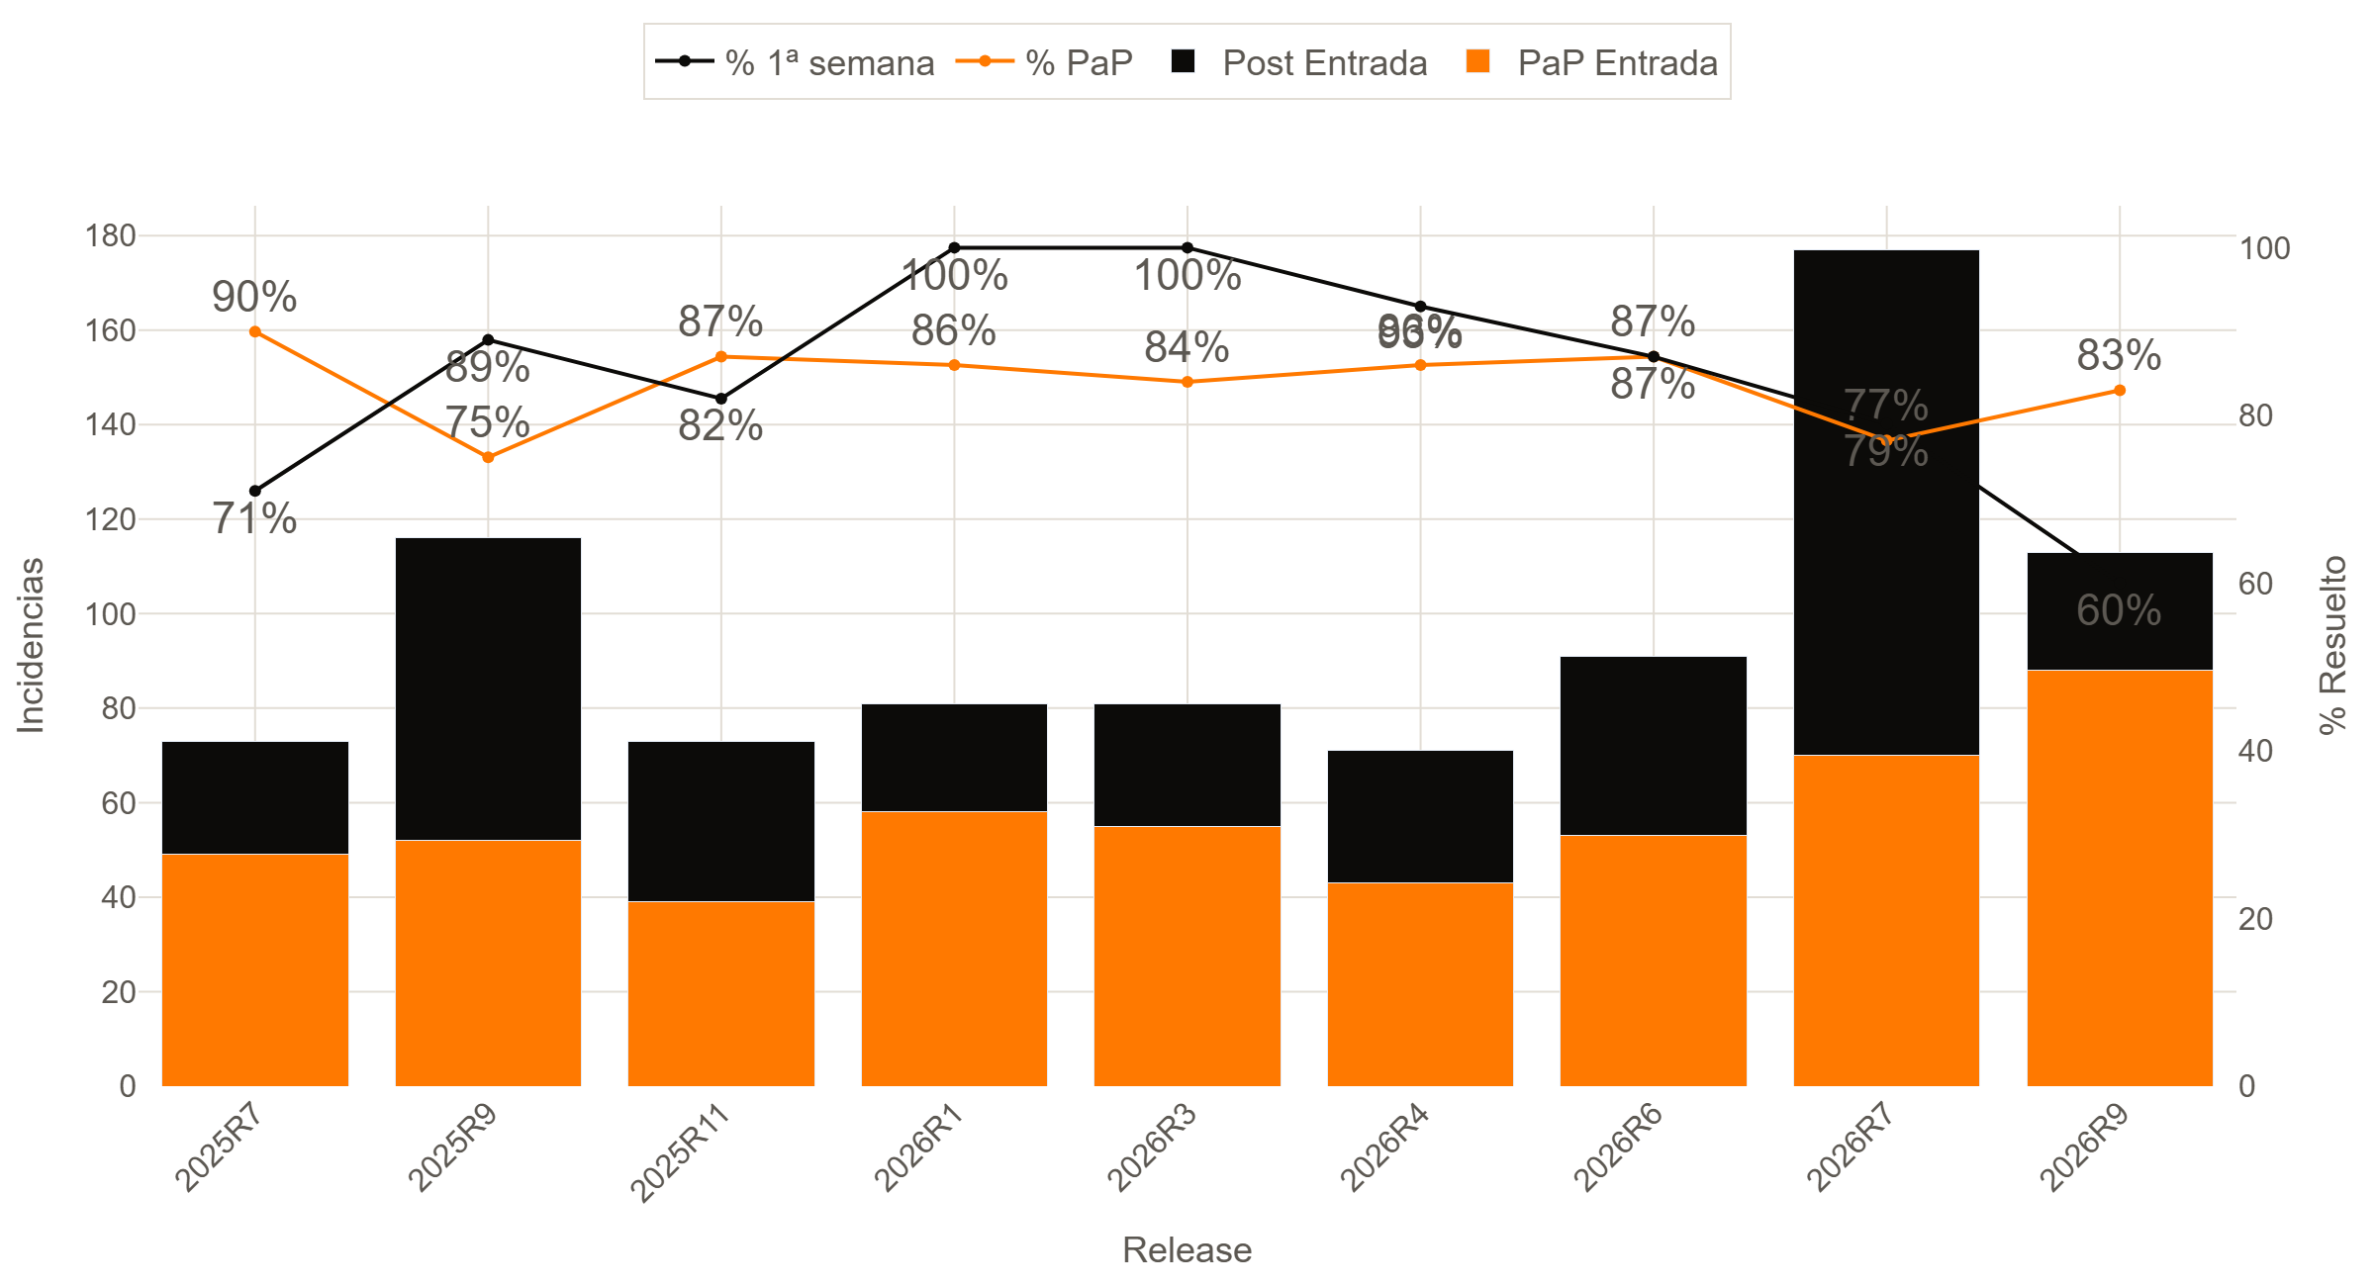
Métricas Globales — 2026R9
113
Total Incidencias
83%
% Resueltas PaP
73 de 88 incidencias PaP resueltas el día del PaP
Objetivo: 75%
60%
% Resueltas Mesa
15 de 25 incidencias Mesa
Objetivo: 75%

Slide 3
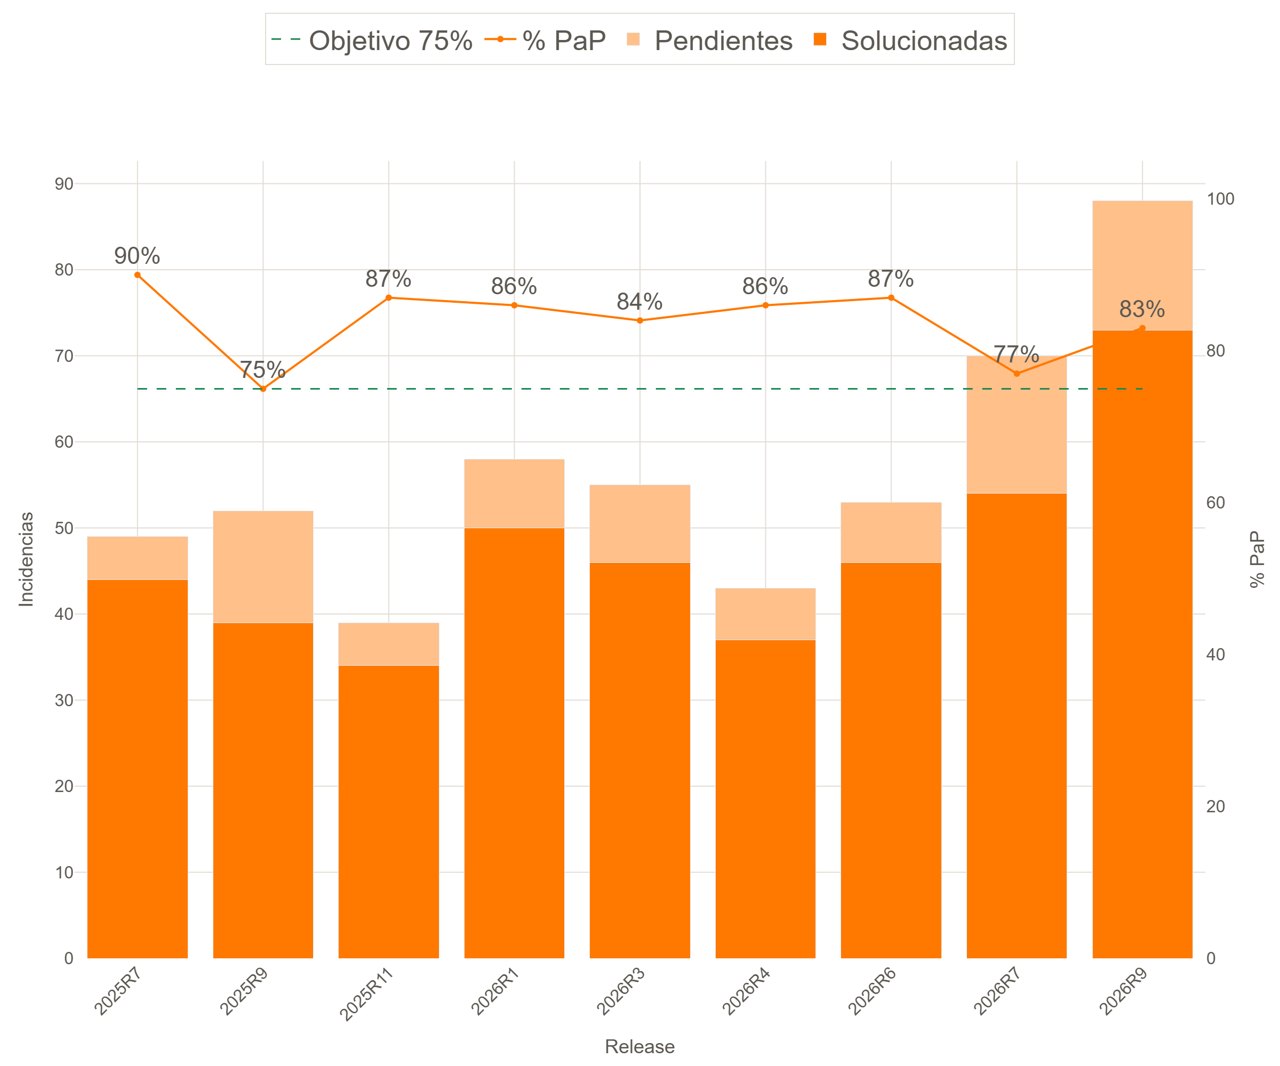
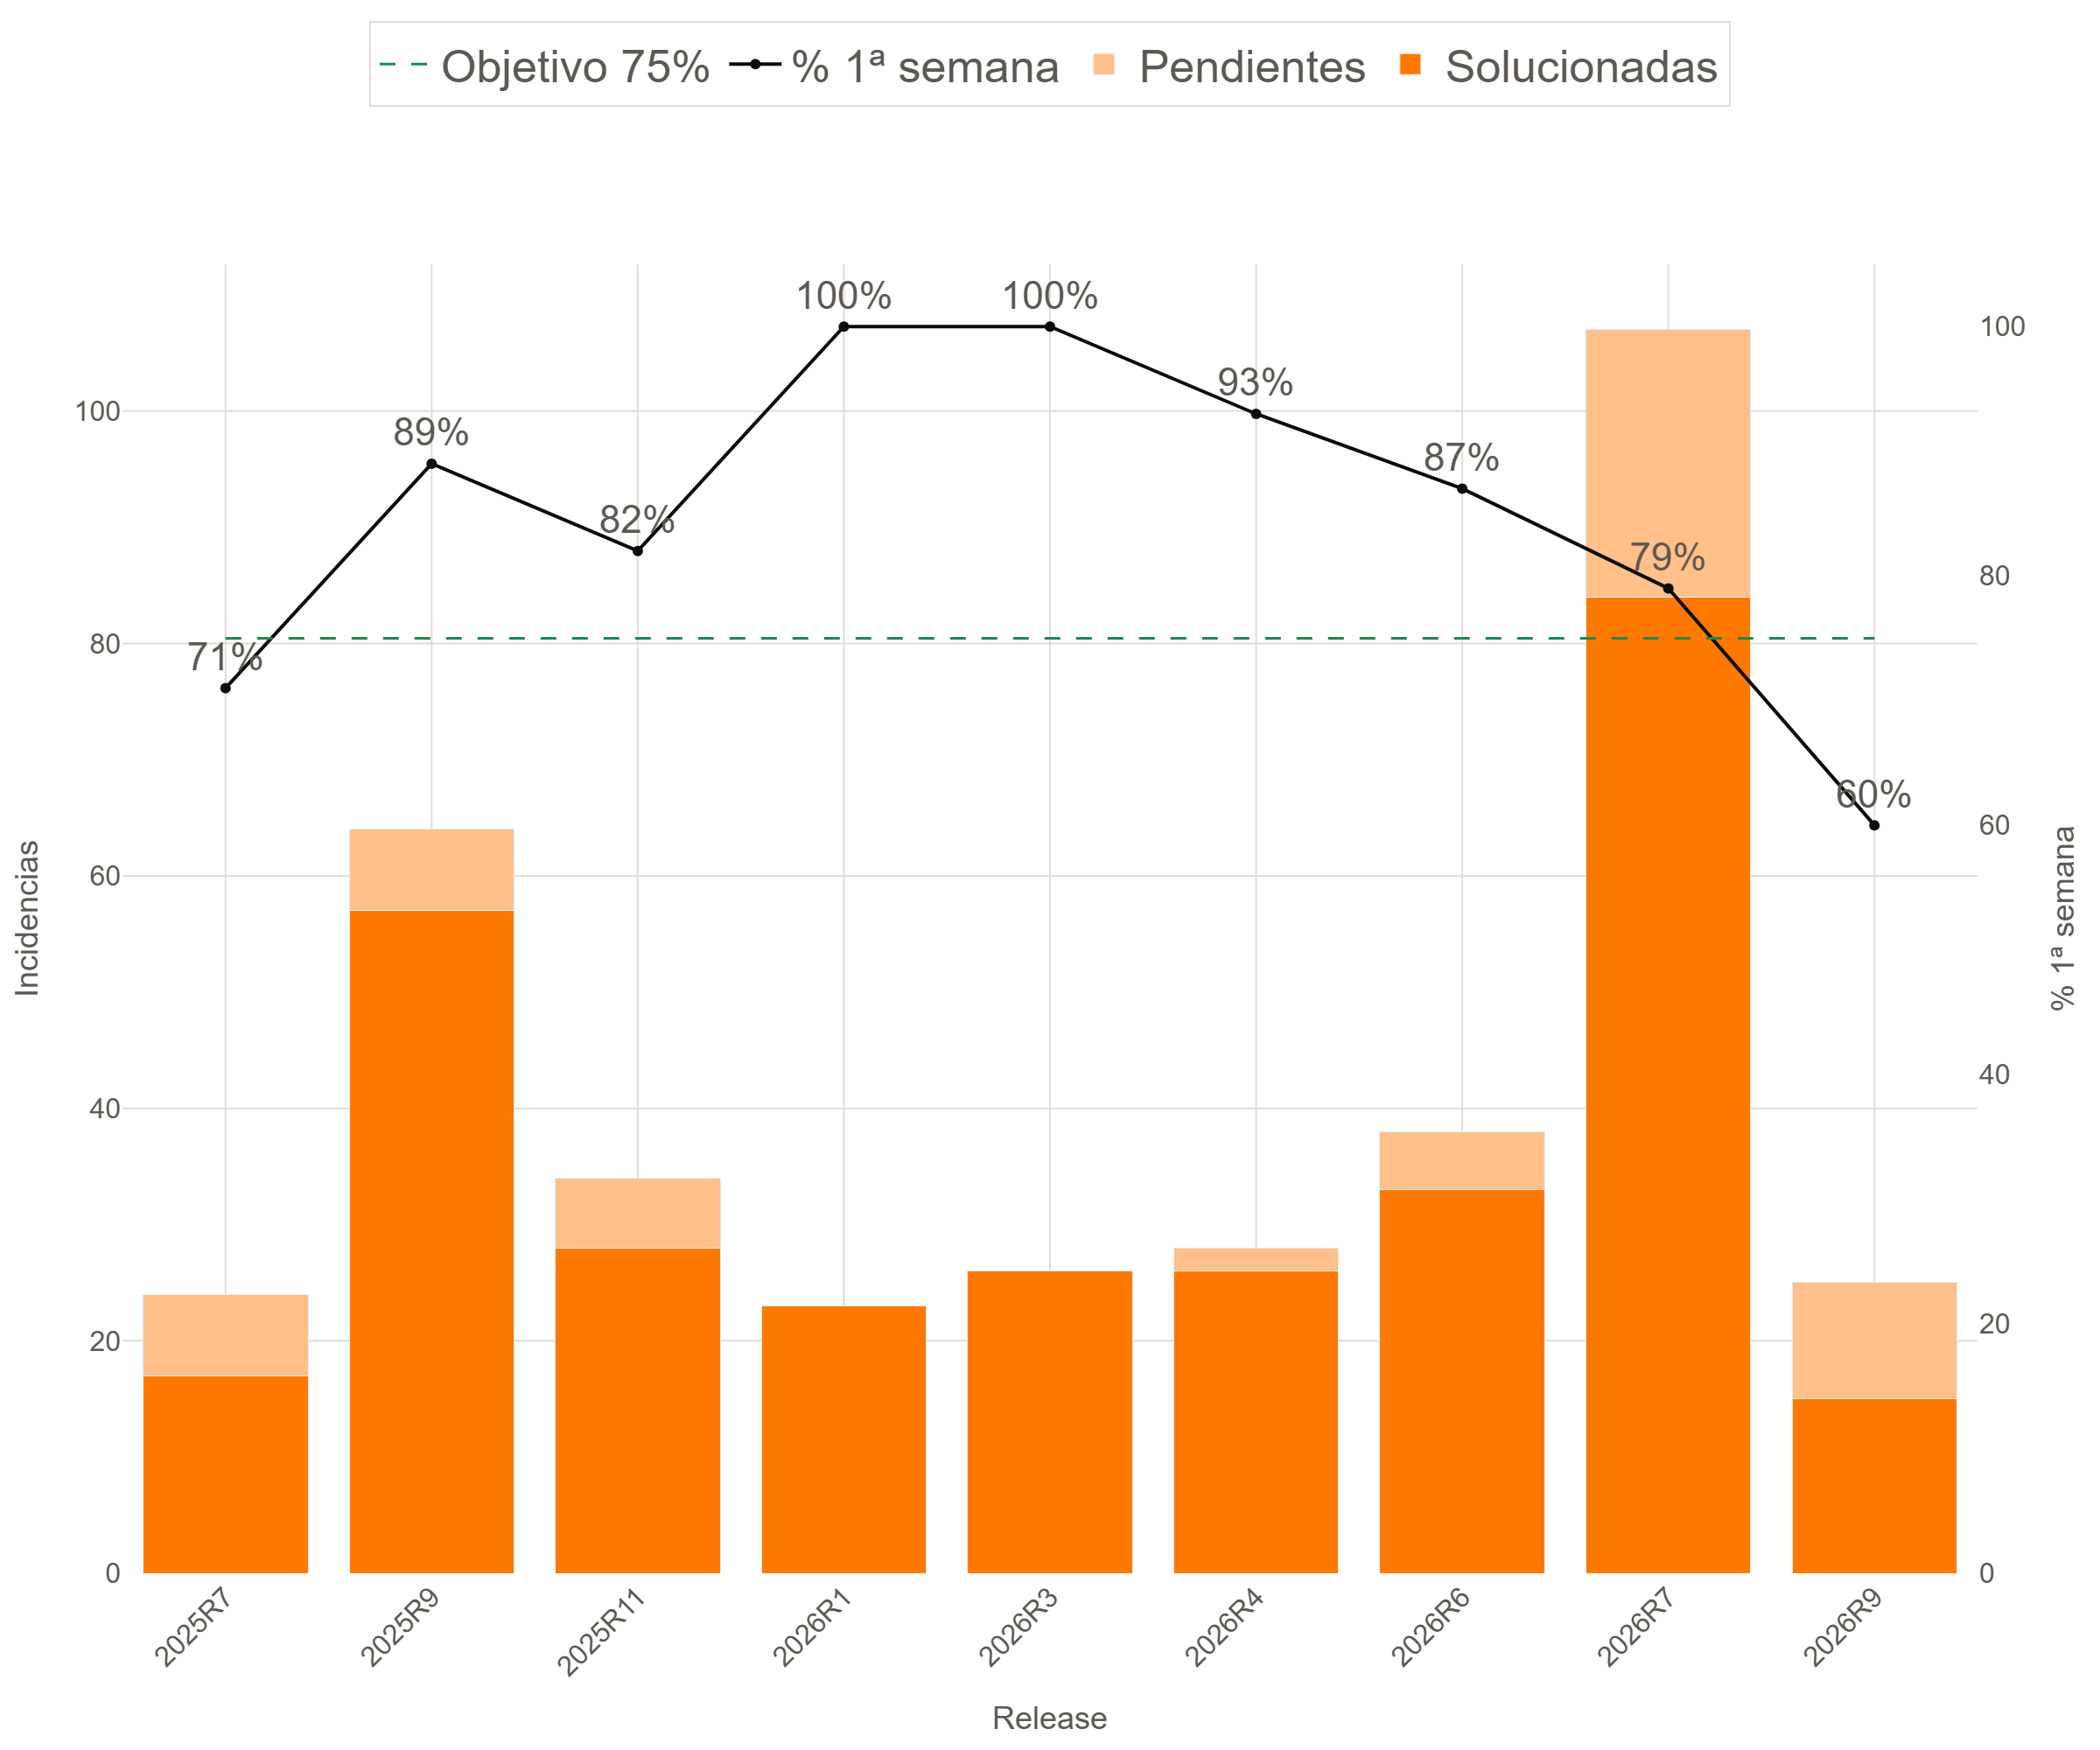
Comparativa de KPIs por Release
KPI % PaP
KPI % 1ª semana

